Slide 1

Введение
Данная дисциплина «Теория горения и взрыва» рекомендуется для специальностей «Безопасность труда и жизнедеятельности», «Безопасность жизнедеятельности», «Защита в чрезвычайных ситуациях» и «Безопасность жизнедеятельности и защита ок-ружающей среды».
Основная литература:
1. Розловский А.И. Научные основы техники взрывобезопасности при работе с горючими газами и парами – М., Химия, 1972.
2. Баратов А.Н., Иванов Е.Н., Корольченко А.П. Пожарная безопасность. Взрывобезопасность. Справочник. – М., Химия, 1987.
3. ГОСТ 12.1.044-84. Пожаровзрывоопасность веществ и материалов. Номенклатура показателей и методы их определения. – М., Госстандарт, 1985г.
Дополнительная литература:
1. Померанцев В.В., Шагалова С.Л., Резник В.Л. Самовозгорание и взрывы пыли натуральных топлив. – Л. Энергия, 1978.
2. Злобинский Б.М., Иоффе В.Г., Злобинский В.Б. Воспламеняемость и токсичность металлов и сплавов. – М., Металлургия, 1972г.
3. Кумагаи С. Горение. – М., Химия, 1979.
4. Корольченко А.Я. Пожаровзрывоопасность промышленной пыли. – М., Химия, 1986г.
5. Макаров Г.В., Стрельчук Н.А. Охрана труда в химической промышленности. М., Химия, 1974.
6. Яворский Б.М., Детлаф А.А. Справочник по физике для инженеров и студентов вузов. – М., 1971.

Slide 2
Примерами этого могут служить:
лесные пожары в Европе;
пожар в ЛПЦ-1 Миттал Стил;
взрыв на КарГРЭС-1 в 2003 г.
Чернобыльская катастрофа в 1986 году.
Лесные пожары
Пожары зданий и сооружений
Пожары на промышленных предприятиях
Пожары на транспорте
В основе пожаров и большинства взрывов лежат процессы горения. И знание теоретических основ возникновения и протекания процессов воспламенения, горения и взрыва позволит Вам:
во-первых, прогнозировать вероятность возникновения пожара и взрыва в конкретных производственных условиях или ЧС;
во-вторых, определять пожаро- и взрывоопасность веществ, техноло-гических процессов и промышленных производств;
в-третьих, применять правильные меры, методы и средства защиты от взрывов и тушения пожаров.
Следует подчеркнуть, что практические решения по обеспечению пожаро- и взрывобезопасности на основе знания курса ТГВ будут изучаться Вами в дисциплине .
Таким образом, цель курса ТГВ – изучить научные, теоретические основы процессов воспламенения, горения и взрыва веществ и методов подаления взрывов и тушения пожаров.

Slide 3
Горением называется быстро проте-кающая химическая реакция, которая сопровождается выделением тепла и свечением (пламенем). Пламя – это светящиеся продукты горения. Выделившееся тепло раскаляет продукты горения, и они светятся.
К горению способны вещества в любом агрегатном состоянии: газа, жидкости или твердого тела. Газы – это вещества, не имеющие ни объема, ни формы. Жидкости имеют объем, но не имеют форму. Твердые вещества имеют и объем и форму.
^ Пожаром называется неконтролируемое горение вне специального очага, наносящее материальный ущерб.
Взрыв – это крайне быстрое химическое или физическое превращение вещества, сопровождающееся выделением большого количества газов, теп-ловой энергии и, как следствие, резким повышением давления и возникновением ударной (взрывной) волны, что приводит в итоге к пожарам, разрушениям и травмам людей.
Различают физический, химический и ядерный взрывы, исходя из процессов, которые вызывают взрыв.
^ Физический взрыв происходит при быстром переходе вещества из одного состояния в другое. Например: взрыв парового котла, когда мгновенно перегретая жидкая вода превращается в пар, или взрыв баллона, когда сильно сжатый негорючий газ мгновенно сбрасывает давление.
^ Химический взрыв – это химическое превращение веществ при горе-нии, когда в закрытых аппаратах или помещениях воспламеняется смесь го-рючего вещества и окислителя. Чаще всего окислителем служит кислород воздуха.
^ Ядерный взрыв – это мгновенное высвобождение атомной энергии радиоактивных веществ.

Slide 4
Теория горения и взрыва основана на законах физики, химии, химической термодинамики, физической химии.
Фундаментальной базой ТГВ является молекулярно-кинетическая теория газов, потому что горение газов, жидкостей и большинства твердых веществ протекает в газовой фазе. А молекулярно-кинетическая теория позволит представить физический смысл явлений в газах с точки зрения атомно-молекулярной теории строения веществ с помощью движения газовых час-тиц. Согласно этой теории молекулы газа находятся в постоянном движении. Каждая частица обладает определенной кинетической энергией, которая и определяет взаимосвязь температуры, объема, давления, массы газов и др.
Теория – в переводе с греческого означает «исследование, наблюдение». Это система логических научных обобщений опыта, который люди пытаются отражать объективные закономерности развития природы.

Slide 5
^ Физические модели, например, объясняют строение кристаллических решеток, или молекул с помощью шаров.
Химические модели, например, объясняют состав и взаимосвязь моле-кул с помощью химических формул:
Вода: H2O, или H-O-H, но не H-H-O;
Перекись водорода: H2O2, или H-O-O-H;
Бензол: C6H6, или Полиэтилен: n(СН2), или СН2- СН2- СН2- СН2- СН2-

Slide 6
Математические модели с помощью математических уравнений. И чаще всего математическое объяснение внутренних аналогий с помощью уравнений и называют теорией.
Например: экспериментаторы выявили в опытах закономерность изменения давления какого-то газа от его объема в замкнутом сосуде и построили графическую зависимость
Зависимость изменения давления газа от его объема в замкнутом сосуд Графическая зависимость может быть выражена прямой линией, параболой, гиперболой, экспонентой, которые описываются математически в ви-де уравнений.
В нашем случае после математической обработки получаем закон Бой-ля-Мариотта:
PV=const (1.1)
т.е. при неизменных температуре (Т) и массе вещества (М) произведение давления (Р) на объем есть постоянная величина.

Slide 7
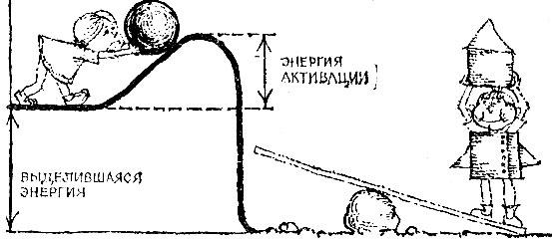

Slide 8
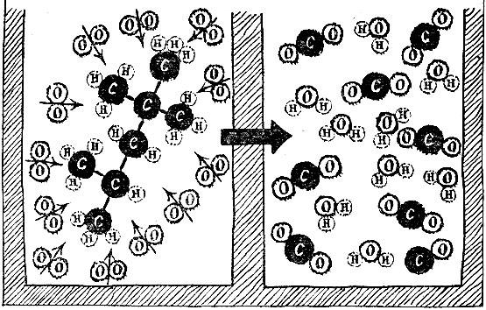

Slide 9
